Slide 1
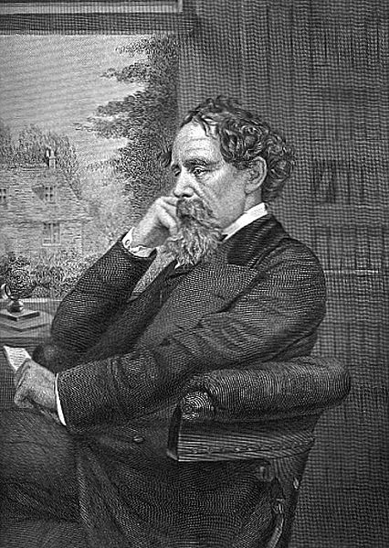
CHARLES DICKENS
[čárlz dykynz]
„Každý neúspěch člověka něčemu naučí,
pokud se chce nechat poučit“

Slide 2

KDO BYL CHARLES DICKENS
Anglický kriticko-realistický spisovatel, publicista a novinář
Nejvýznamnějším a nejpopulárnějším představitelem viktoriánského románu.
Z nuzných poměrů se vypracoval na opravdovou hvězdu literárního nebe a to jen svou houževnatostí a vytrvalostí.
Je považován za jednoho z největších romanopisců 19. století
VYSVĚTLI PODTRŽENÉ TERMÍNY

Slide 3
NOVÉ TERMÍNY
KRITICKÝ REALISMUS = zájem o díla z reálného prostředí, kritika společnosti
PUBLICISTIKA = oblast literatury určená pro veřejnost – noviny, televize, dokumentární film….
VIKTORIÁNSKÝ ROMÁN = román v období vlády královny Viktorie (znaky – zájem o sociální otázky, vychází na pokračování, množství postav)
NUZNÝ = chudý, bez prostředků
HOUŽEVNATOST = lidská vlastnost, vytrvalý, pevný, stálý
ROMANOPISEC = autor románů

Slide 4
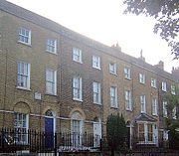
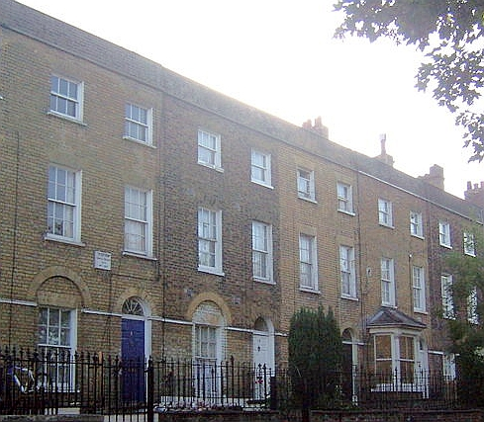
MUZEUM CHARLESE DICKENSE V LONDÝNĚ (V DOMĚ, KDE ŽIL JAKO MALÝ CHLAPEC)

Slide 5
Životní osudy, které ovlivnily pozdější spisovatelovu tvorbu
Dva týdny po Charlesových dvanáctých narozeninách byl jeho otec zatčen pro dluhy a odveden do vězení pro dlužníky.
Doma začalo ubývat jídla, matka, která zůstala sama s pěti dětmi, musela postupně zastavovat zařízení domácnosti, na řadu přišly i Charlesovy oblíbené knihy.
Rodina rozhodla, že Charles musí jít pracovat.
Dětská práce byla v tehdejší Anglii samozřejmostí, takže jeho rodiče neviděli nic špatného na tom, že jejich citlivý, chytrý syn musí denně docházet do dílny na výrobu leštidel na boty.

Slide 6
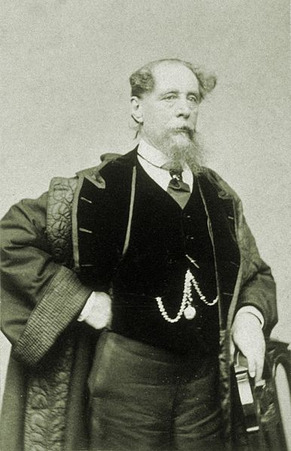
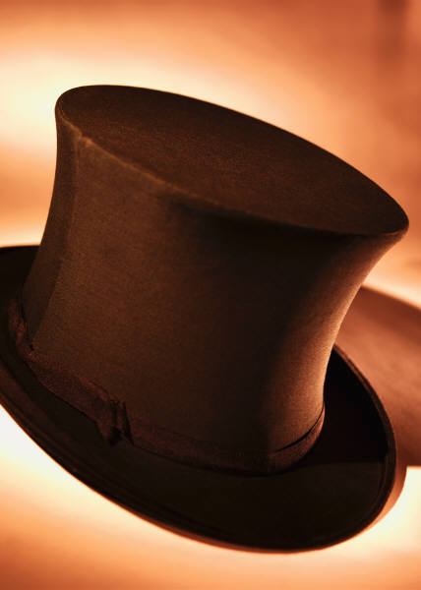

Slide 7
Životní osudy, které ovlivnily pozdější spisovatelovu tvorbu
Ani chlapcova práce ale příliš nepomohla a do vězení pro dlužníky se zanedlouho odstěhovala celá rodina
Charles tam přicházel každý večer a ráno s rodinou snídal.
Za své rodinné poměry se velice styděl.
Začaly se mu vracet nervové záchvaty, kterými trpěl v dětství.
Zasáhla šťastná náhoda, otec zdědil dost, aby mohl zaplatit dluhy a dostat se tak z vězení.
Ale Charlese nechali dál chodit do továrny za výdělkem.
V dílně strávil jen šest měsíců, odnesl si z toho ale trauma, kterého se celý život nezbavil.

Slide 8
LÁSKY CHARLESE DICKENSE
Dodnes ne zcela vyjasněný je Dickensův citový život
Po nenaplněné lásce k dívce ze "společensky vyšší třídy" si vzal za ženu "sobě rovnou". Založil s ní početnou rodinu a stal se starostlivým i náročným otcem.
Silné city však postupně choval i ke dvěma mladším manželčiným sestrám: jedna z nich brzy zemřela, druhá dlouhá léta patřila k Dickensově rodině a podílela se na výchově dětí, a to i poté, co se – na konci 50. let – manželství rozpadlo, neboť spisovatel vzplanul láskou k mladé herečce.

Slide 9
Literární činnost
Svou literární dráhu zahájil drobnými časopiseckými črty a povídkami pod pseudonymem Boz
humoristický román na pokračování Kronika Pickwickova klubu. Tento román měl fenomenální úspěch, především díky další Dickensově výjimečné vlastnosti – jiskrnému humoru.

Slide 10
ROMÁNY NA POKRAČOVÁNÍ
Zvláštností tehdejší doby, která do jisté míry ovlivnila celou Dickensovu tvorbu, byl zvyk romány na pokračování vydávat v sešitech či novinách, a teprve podle jejich úspěchu jim dát i knižní podobu.
Aby se Dickens uživil, byl nucen každý měsíc odevzdat určitý počet stran románu, o němž někdy sám nevěděl, jak skončí.
Přízeň čtenářů byla vrtkavá, a tak autor musel děj obohacovat novými a novými postavami.
To je důvod, proč Dickensovy romány někdy představují složitý, téměř nepochopitelný propletenec.
Kritici však při rozboru jeho díla zjišťují, že své romány dokonale promýšlel, že s postavami žil, a pokud měly zemřít, trpěl spolu s nimi.

Slide 11
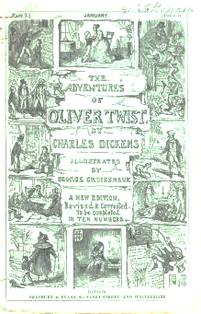
Roku 1837 začal vycházet román Oliver Twist, jehož námětem je autorovo celoživotní téma – tragický osud chudých dětí.
Tento román se vyznačuje kritickým pohledem na soudobé instituce a silným sociálním soucítěním.
https://www.youtube.com/watch?v=Ry2ULl8osu4

Slide 12
JMENOVKA SPISOVATELE
Charles Dickens
Jeden z nejpopulárnějších anglických spisovatelů 19. století, zástupce kritického realismu – sociální poměry v Anglii
Představitel tzv. „Viktoriánského románu“, texty vycházejí na pokračování v novinách
Dílo: Kronika Pickwickova klubu /humor/
Romány: Oliver Twist, – tragický osud chudých dětí, román se vyznačuje kritickým pohledem na soudobé instituce a silným sociálním soucítěním.
David Copperfield
Nadějné vyhlídky
ZAPIŠTE SI DO SEŠITU

Slide 13
Slovníček zlodějského argotu
Pokuste se k pojmům ze zlodějského argotu doplnit neutrální výraz a vytvořit z argotických slov smysluplnou větu.
šábnout se šnůrové mlýn loreta
chmátka píďata hakovat fuksový
šmuk hadovat chakmon pasr
Nabídka slov: policajti, krádež, rozdělit si lup, klenoty, zlatý, hodinky, soud, udávat- zradit policii, krást, vězení, překupník, šikovný zloděj

Slide 14
Slovníček zlodějského argotu
Pokuste se k pojmům ze zlodějského argotu doplnit neutrální výraz a vytvořit z argotických slov smysluplnou větu.
šábnout se - rozdělit se šnůrové - policajti mlýn – soud
loreta – vězení chmátka - krádež píďata – hodinky
hakovat – krást fuksový – zlatý šmuk – klenot
hadovat - udávat chakmon – šikovný zloděj pasr - překupník
Nabídka slov: policajti, krádež, rozdělit si lup, klenoty, zlatý, hodinky, soud, udávat- zradit policii, krást, vězení, překupník, šikovný zloděj

Slide 15
Práce s textem – oliver twist
Jaká práce byla přidělena malému Oliverovi?
Pokuste se popsat podmínky v sitročinci.
Čím se Oliver provinil, proč?
Jak byl za svůj čin potrestán?
Vyhledejte v textu příklady ironie?

Slide 16
LITERÁRNÍ TERMÍNY
KRITICKÝ REALISMUS
VIKTORIÁNSKÝ ROMÁN
PUBLICISTA
NOVINÁŘ
PSEUDONYM
HUMORISTICKÝ ROMÁN
FENOMENÁLNÍ
SOCIÁLNÍ CÍTĚNÍ

